Slide 1
专题1 化学反应与能量变化
第一单元 化学反应的热效应
第一课时 化学反应的焓变

Slide 3
分点突破1
焓变、反应热

Slide 4
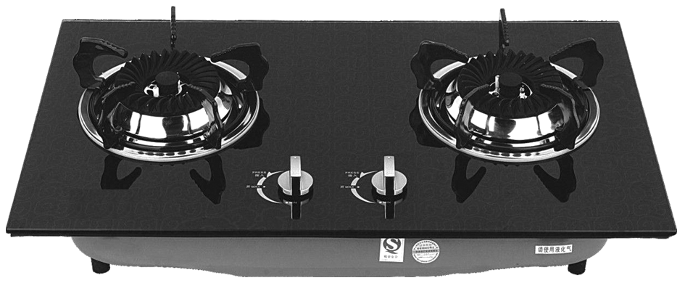

Slide 8
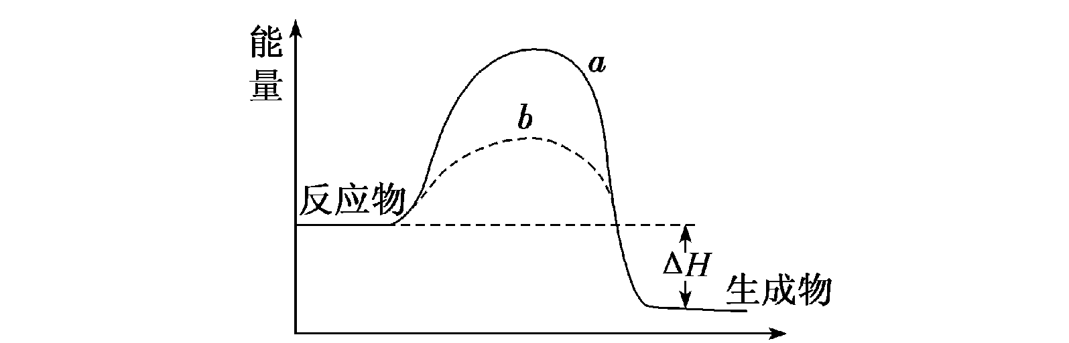

Slide 10
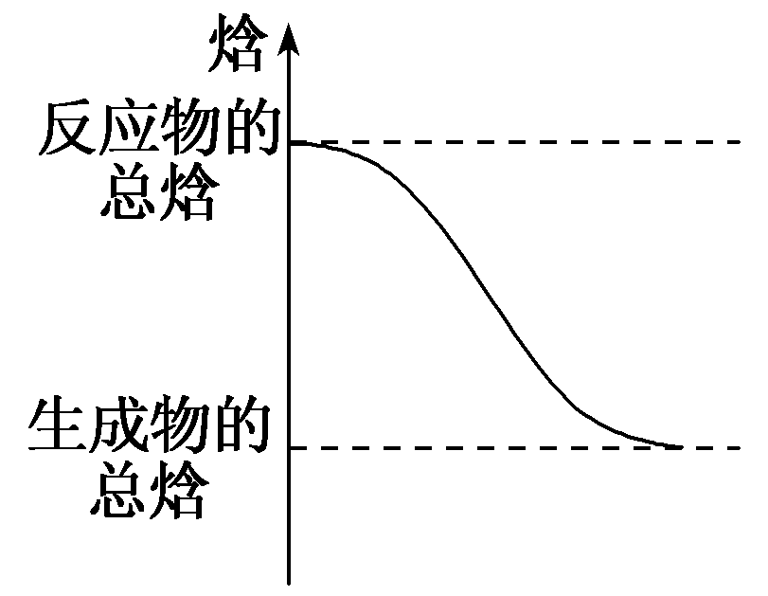

Slide 11
分点突破2
探究化学反应中的能量变化

Slide 17
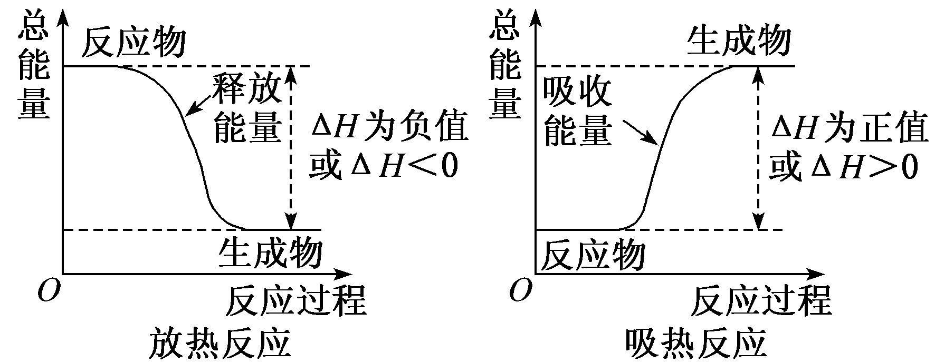

Slide 21
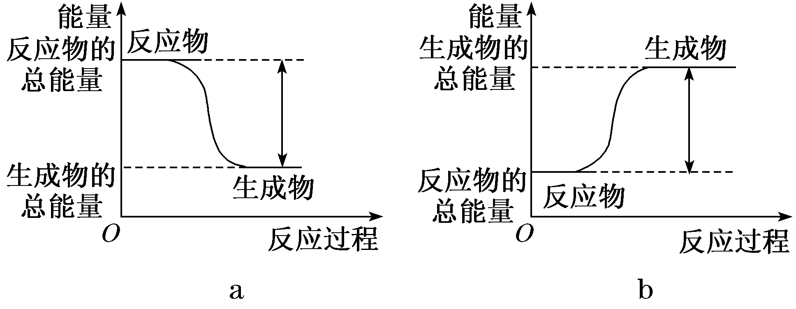

Slide 24
分点突破3
热化学方程式的书写

Slide 38
关键能力培养
理解与辨析能力

Slide 41
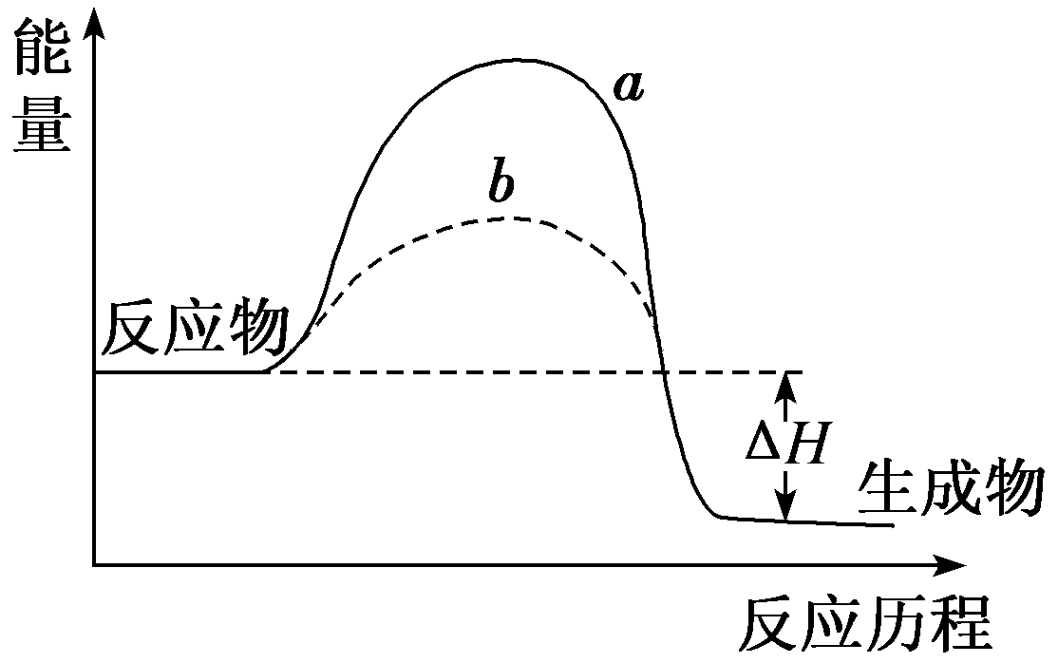

Slide 42
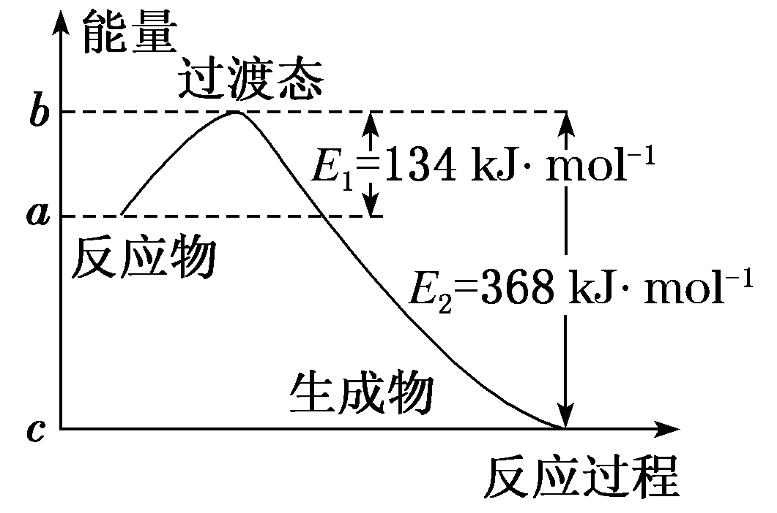

Slide 43
[分级训练·课课过关]

